Slide 1
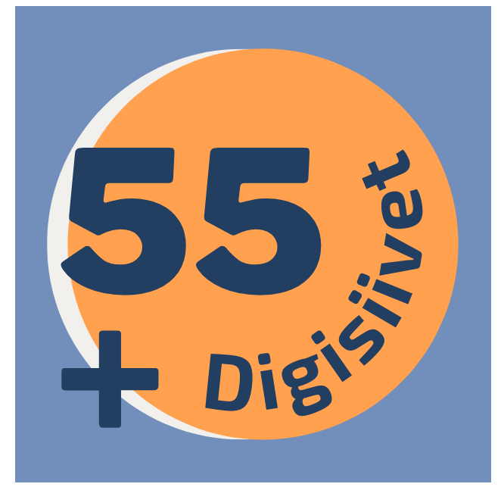


Sulkia digisiipiin!
29.2.2024

Slide 2

Etsi oma dia ja kirjoita.
Lisää linkki, jos osaat. Auta vieruskaveria.
Tehtävä: Kirjoita lause tai pari siitä, minkä uuden digitaidon opit tai olet oppimaisillasi?

Slide 3
Anne R.
Onpa mukava oppia!

Slide 4
Lauri Y.-J.
Interaktiivisten tekoälyavatarien kouluttaminen ja luominen HeyGenillä.

Slide 5
Anita P.-P.
Digisiivet!
Onpa mukava oppia.
Tässä harjoittelen linkin tekemistä ylen digitreeneihin.
kokeilen jotain uutta, Keskisuomalainen. Jyväskylän kansalaisopisto

Slide 6
Anita S.
Tässä sitä harjoitellaan linkin tekemistä.
Opin lyhentämään pitkää linkkiä Ylen digitreeneihin.
Etusivu | Keskisuomalainen (ksml.fi)
Kansalaisopisto
Kirjasto
Lupapalvelut

Slide 7
Helena H.

Slide 8
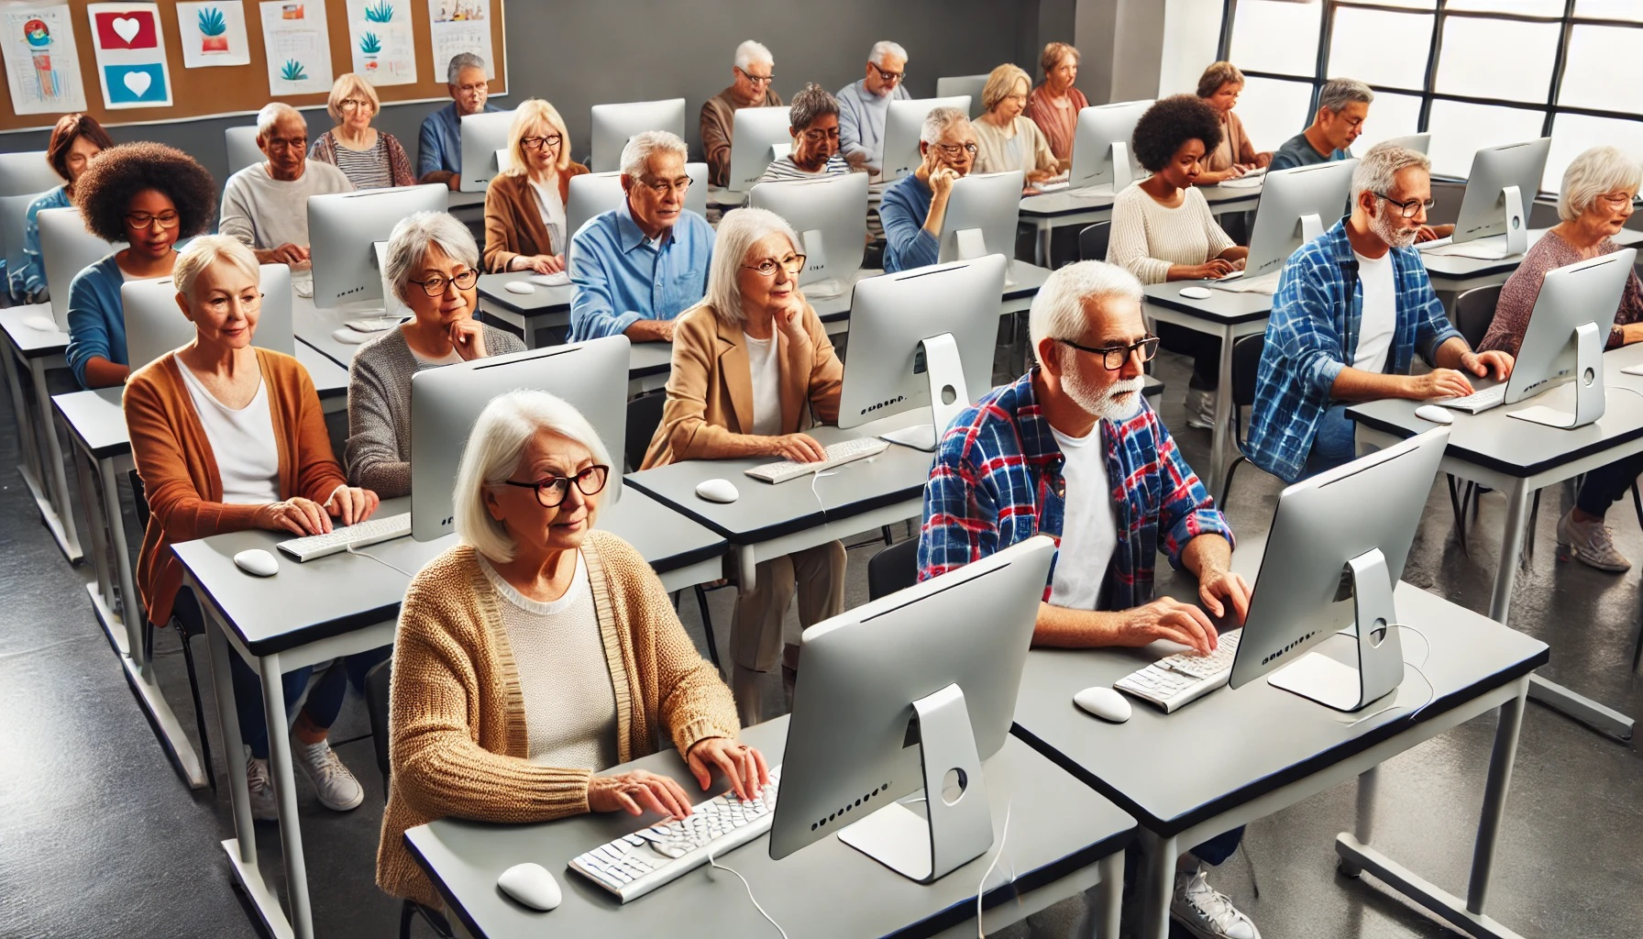
Ilpo O.
https://tinyurl.com/didi2024

Slide 9
Kaija H.
Vielä pitää opetella lyhentämään linkki!!!!
Mitä opin ylen Digitreenit: Testaa digitaitosi! – Digitreenit – yle.fi
mobiilivarmenteen käyttö ei vaadi älykännykkää
hyvä salasana on lause, jossa on isoja kirjaimia ja numeroita

Slide 10
Kalevi P.
On tämä vaikeaa
Harjoitus linkistä

Slide 11
Eira B
Kiitos hyvästä koulutuksesta.
Sulkia digisiipiin! - Google Slides

Slide 12
Kirsi H.
Kun klikkaat tekstiäni eka sivulla, pääsetkin Ylen sivulle - yllätys itsellenikin.
Tulipa kokeiltua kaikkia kotitehtäviä, toki valikoiden. Melkein huomasin innostuvani tehtäviä tehdessäni:) Sana eväste oli aina ihmetyttänyt, mutta senkin selvitin kotitehtävistä.Opettelin myös tyhjentämään selaimen, toimimaan anonyymina ja vahvistin salasanojani.

Slide 13
Kirsi P.
Opin avaamaan Ukk-instituutin jumppia ikäihmisille
Tutkin, kuinka liittyä Teams-kokoukseen. Tärkeä katsoa, onko kutsu laitettu kalenteriin.
Sanasto oli mielenkiintoinen, siitä jäi uusia oppeja.

Slide 14
Kirsti R.
Odotan mielenkiinnolla tekoälyn käytön opiskelua.
ylen digitreenit fi - Haku (bing.com)

Slide 15
Leila S.
https://www.mtvuutiset.fi/
moikka.
harjoittelen tässä lisää power point asioita,
hei Eira, mitä sinä teet?

Slide 16
Maila K.

Slide 17
Matti U.
tokmannin soveluksen

Slide 18
Paula S.
Hurahdin täysin digitreeneihin. Ennakolta ajattelin, että en osaa juuri mitään, mutta treenatessa huomasin osaavani melko paljon. Muistini palaili pätkittäin ja motivaatio kasvoi sen myötä. Vielä on älyä jäljellä!
Aivonystyröiden aktivointia Ylen Digitreenien avulla.

Slide 19
Pekka N.
YLE sovelluksen asentaminen puhelimeen.

Slide 20
Petri L.

Slide 21
Pirjo T.
Digitiedostojen sanaston opiskelu on työn alla

Slide 22
Sinikka S.
Digisiivet
Yle -sivuilta opin, että Macintosh tietokoneen käyttöjärjestelmä on Safari.

